Slide 1
Hudba-Pravěk
Slavík Jakub, Ondřej Boczan

Slide 2
Definice hudby
-Hudbě v pravěku se nedalo říkat hudba a neznělo to jako hudba jak jí známe dnes
-šlo pouze o různé vydávání zvuků které se postupem času zdokonalovali až k hudbě jak jí známe dnes
-Hudba či zvuky vznikali náhodou

Slide 3
Jak to asi vypadalo?
-Šlo většinou o různě rituáli kde první lidé něco uctívali
-Takže to vypadalo tak že tančili dokola kolem ohně jak to dělali indiáni
-Nebo se pokoušeli napodobovat různě zvířata
-Kvůli nevyvinutému hrdlu melodie nesahala
víc než nad sekundu či terci
-Nebo se na začátku také projevovali znaky emocí a mlátěním věcí o sebe které dělali hluk

Slide 4
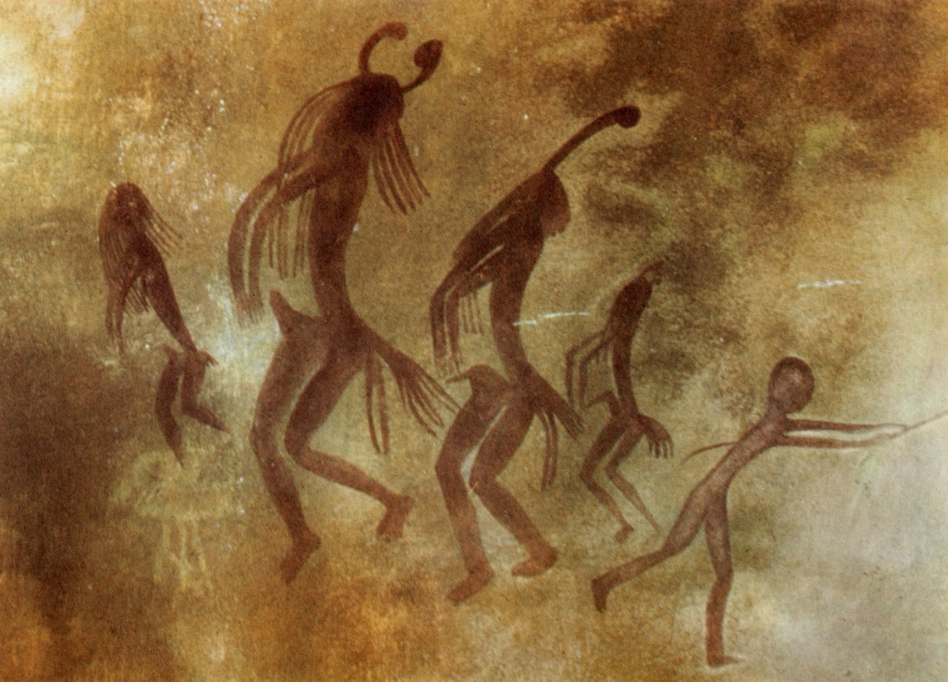
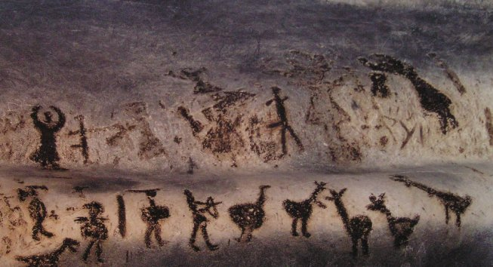
Zanechali znaky?
-První lidé také zaznamenávali hudbu či rituáli malbou na stěny

Slide 5
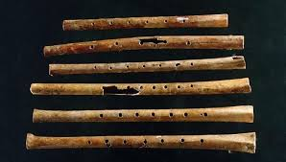
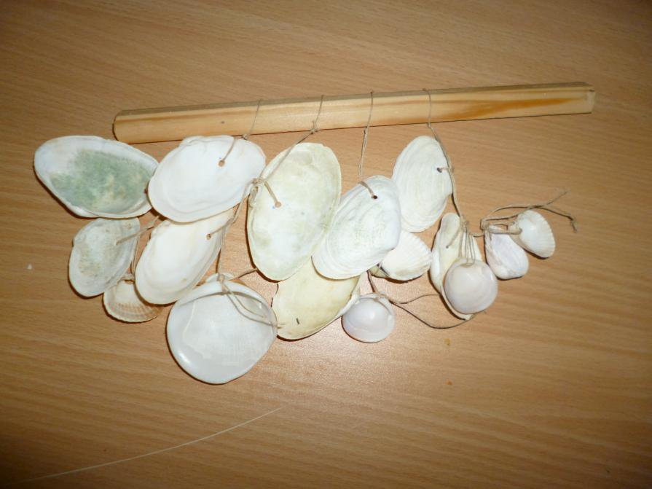
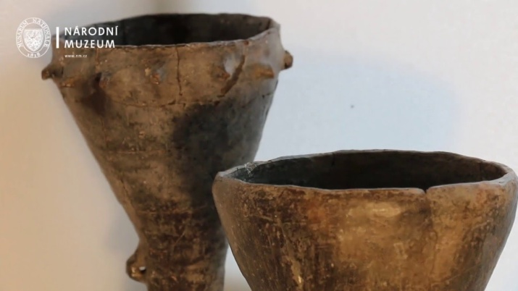
Hudební nástroje
-V pravěku se už používali nástroje né tak jak je známe dnes ale některé jsou velmi podobné dnešním
-Většinou byli nástroje vyrobeny buď z kostí, dřeva, zpracované hlíny

Slide 6
Děkujeme za pozornost ☺
Zdroje:
https://slechtova-lucia.wgz.cz/rubriky/hudba/praveke-hudebni-projevy

